Slide 1
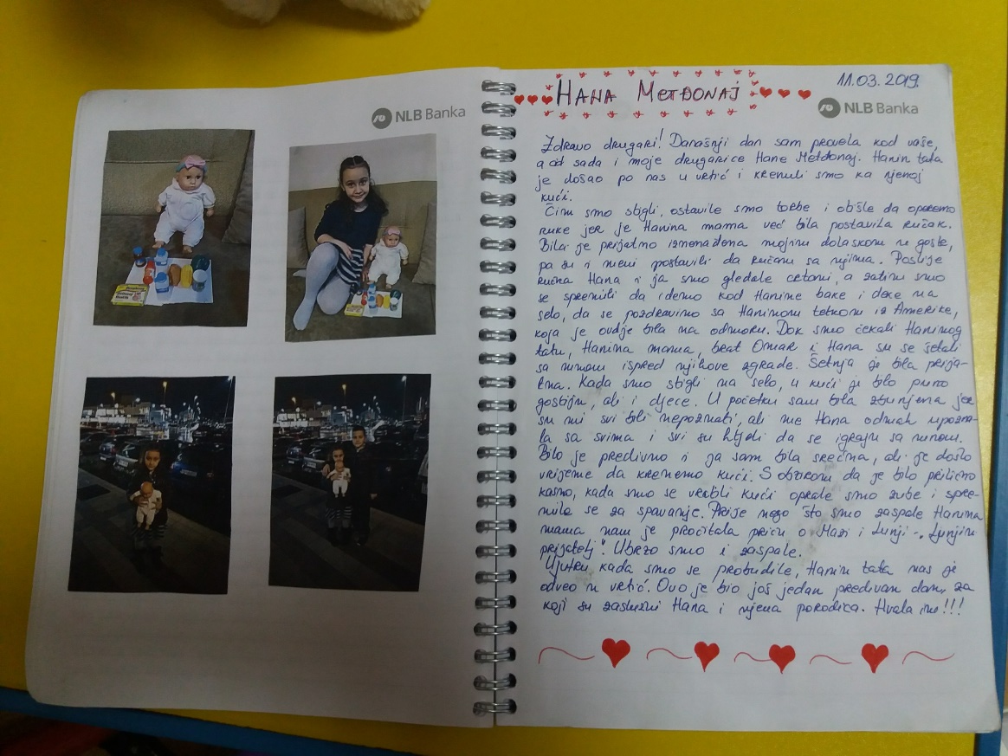

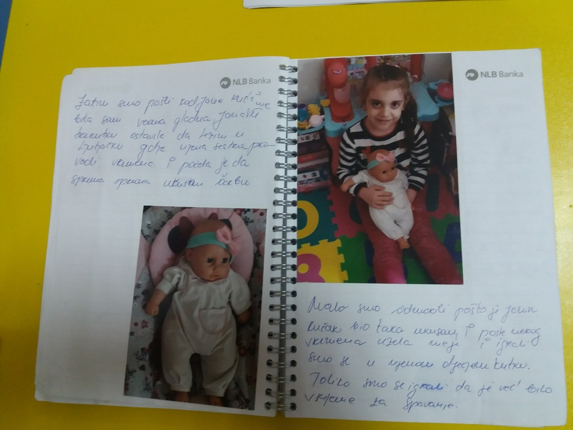
PUTUJUĆA LUTKA
VJ „Đina Vrbica“ starija grupa
Vaspitačice: Irena Badnjar i Jelena Kovačević
U okviru teme „Ljubav“, jedna od podtema bila je
„Ljubav u porodici-dolazak novog člana“.
Kroz ovu podtemu, željeli smo da djeca:
-shvate osnovne društvene pojmove i pojave (roditeljstvo, rađanje i novi član u porodici);
-podržavaju i oponašaju važne odnose, kao i preuzimanje odgovornosti;
-pomoću lutke ovladaju realnošću, realnim odnosima i svojim očekivanim problemima.
U realizaciji ovih ciljeva pomogla nam je lutka-beba, kojoj su djeca dala ime Dunja. U odabiru imena sugerisali smo da ime ne bude nekog od djece koja borave u grupi. Predlog većine djece bio je Dunja (predpostavljamo da je najviše predloga bilo za ovo ime jer smo prethodne dvije školske godine imali djevojčicu u grupi koja se zove Dunja, a koja je nakon srednje grupe pošla u školu. Inače, djeca je često pominju u kontekstu da im nedostaje).

Slide 2
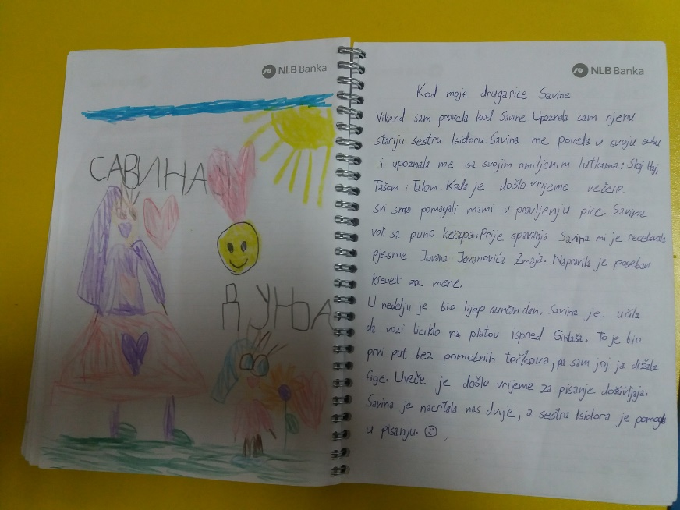
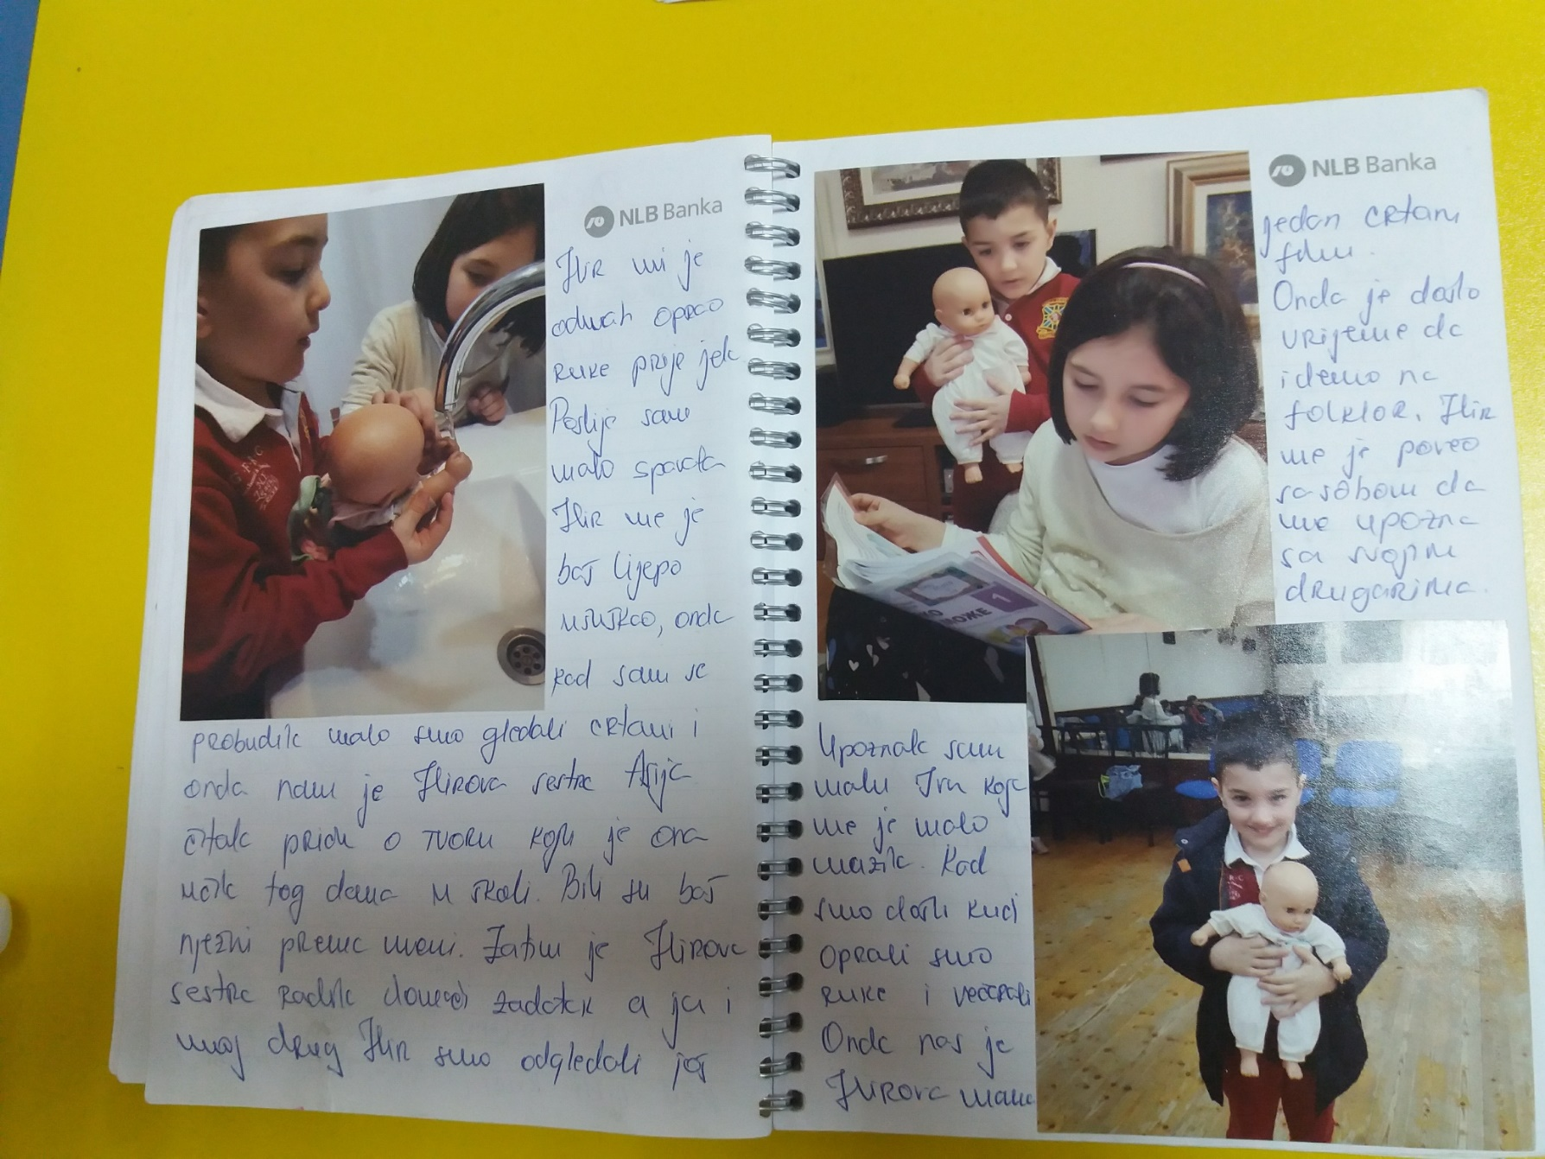
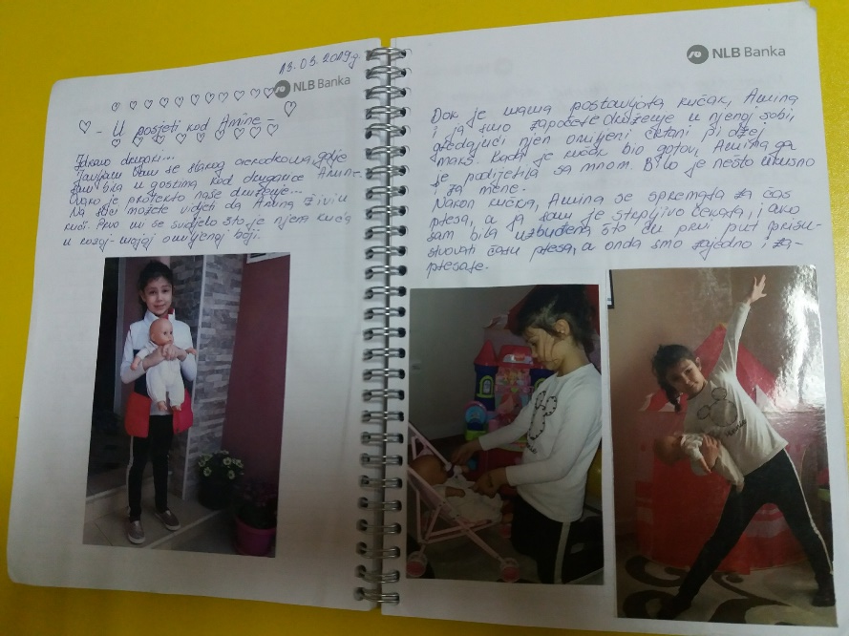
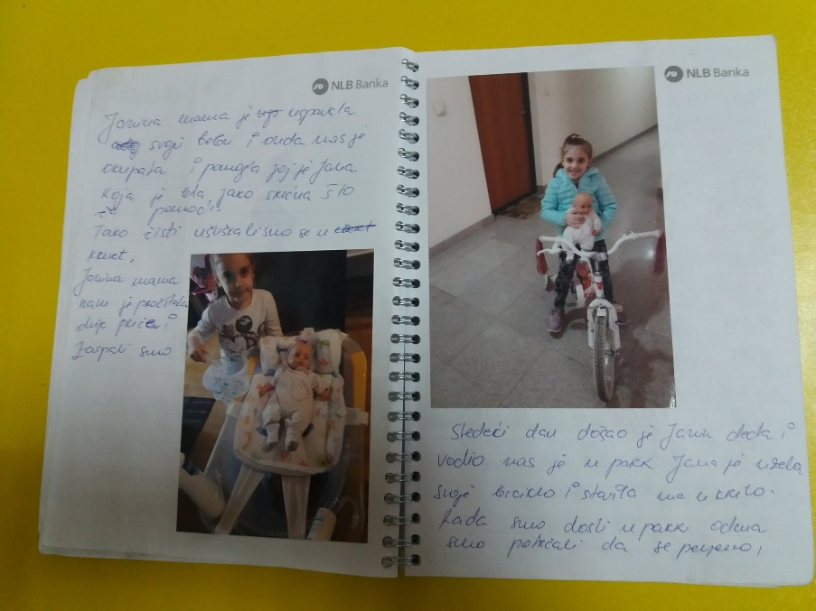
Tako je naša lutka dobila ime Dunja. Dobila je pelenu jer je beba, cuclu i garderobu za bebe. S obzirom da je Dunja mala beba, mora neko da se brine o njoj. Tražili smo pomoć djece. Zadatak je bio da ponesu Dunju kući, brinu o njoj kao novom članu porodice, ne ostavljaju je samu,..., a kako je protekao boravak Dunje u porodici bilježe roditelji u svesci koju, takođe, nose sa lutkom. Na taj način, željeli smo da uključimo roditelje u aktivnost koju realizujemo u grupi, kao i da ih ciljano usmjerimo na dijete.
Prvih dana javljao se mali broj djece koji je želio da brine o Dunji. Primijetile smo je da se prvih dana nijesu javljala djeca koja su bila jedino dijete u porodici. Međutim, kasnije su i oni prihvatili ovu ulogu i brigu o drugima.
Jedan od zanimljivih detalja tokom ove višednevne aktivnosti bio je, kad je dječak zaboravio lutku i donio samo svesku. Ostala djeca su pokazala zabrinutost kako će ona kod njega sama kući, da li će biti gladna, uplašena,... U tom momentu shvatili smo da su djeca odgovorno shvatila zadatak i da Putujuća lutka nije samo igra, već razvijanje mnogo značajnijih odnosa, što nam je i bio cilj.

Slide 3
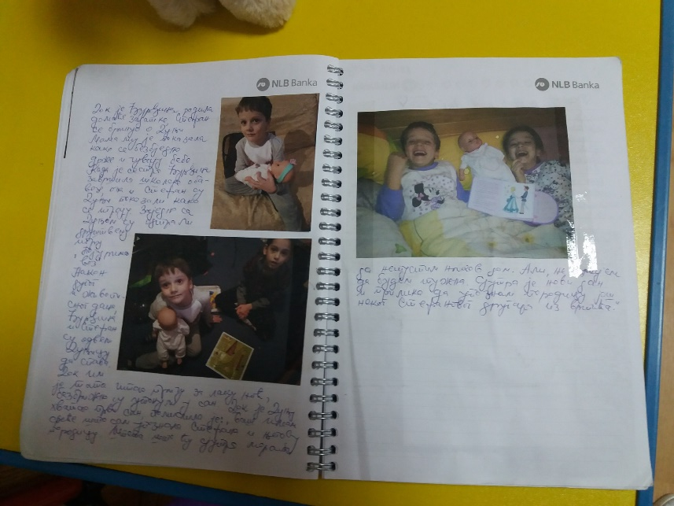
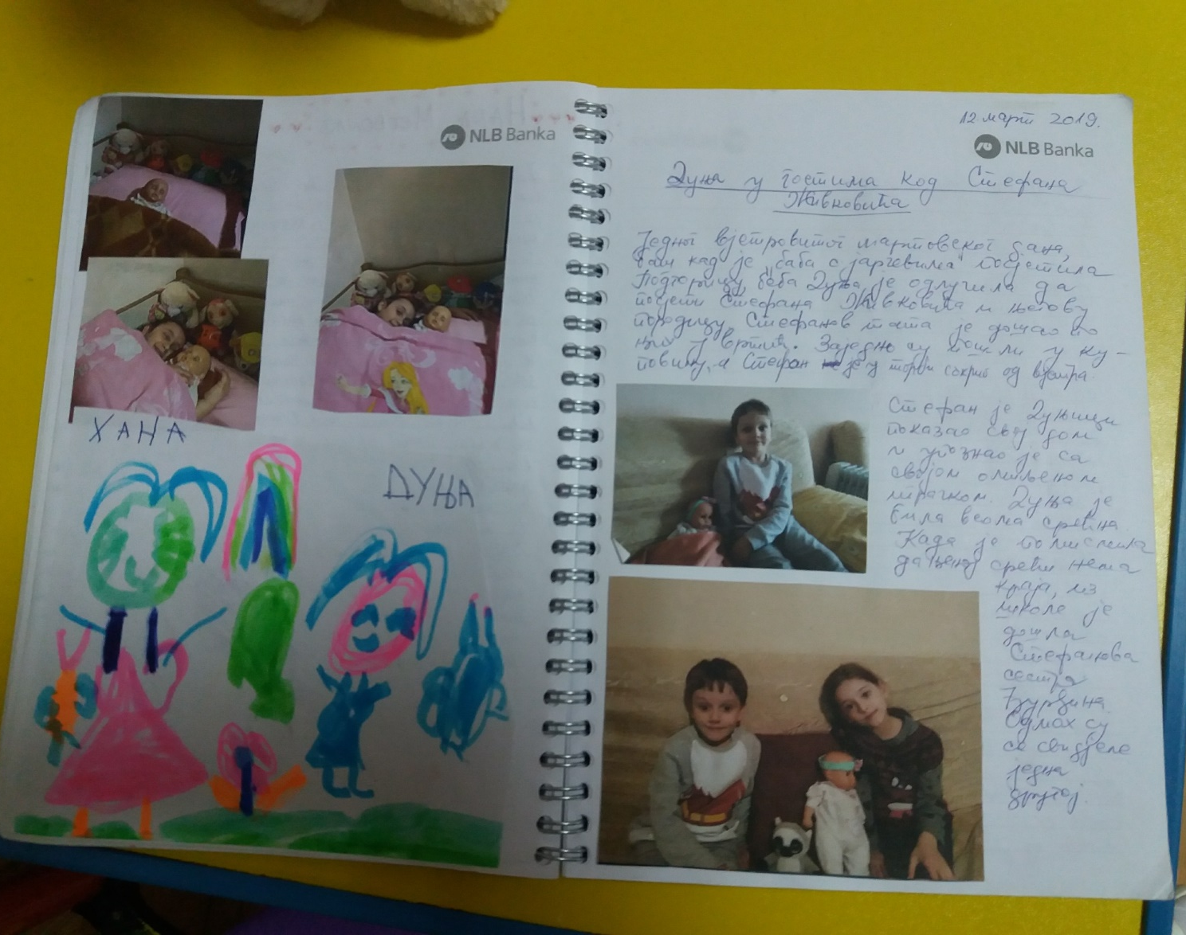
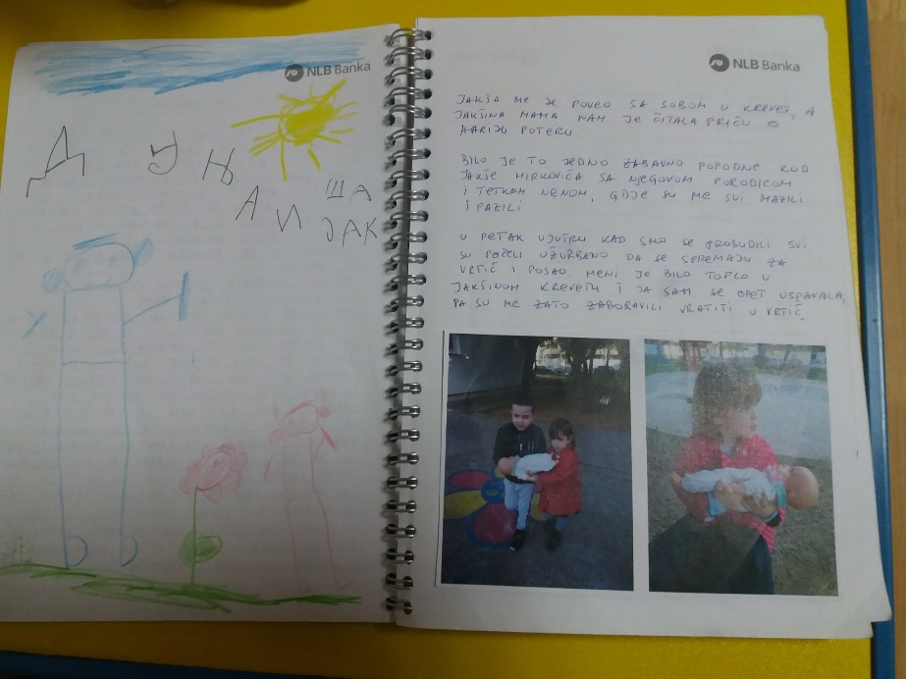
Osim djece koja su se posvetila Dunji, oduševilo nas je uključivanje roditelja u cijelu aktivnost. Oni su pokazivali kreativnost u osmišljavanju dobre zabave za njihovo dijete i Dunju, fotografisali aktivnosti sa Dunjom: na izletu, u pozorištu, u autu, učenju da hoda, kupanju, presvlačenju (oblačili su Dunji garderobu njihove djece), i brojne druge aktivnosti koje su nam pokazale njihovu posvećenost u što boljem ispunjavanju djetetovog zadatka.
Zanimljive avanture lutke Dunje roditelji su bilježili, upotunjujući doživljaje sa fotografijama i dječijim crtežima. Svakog dana, aktivnost nam je počinjala sa čitanjem „Kako se Dunja provela kod...“, a dijete kod kojeg je bila Dunja je bilo ponosno tokom čitanja.
Opisujući doživljaje Putujuće lutke, roditelji su predstavljalu svoju porodicu tj. članove i često uloge u porodici tokom svakodnevnih aktivnosti, što nam je pomoglo da još bolje upoznamo sredinu u kojoj dijete odrasta, a samim tim i pojedina djetetova ponašanja.

